Slide 1
Типы данных C#

Slide 2
Cтатическая типизация
C# – язык программирования со статической типизацией. То есть каждая переменная перед использованием должна быть объявлена и ей должен быть присвоен тип хранящихся в ней данных, который закрепляется за этой переменной на протяжении ее существования в программе.

Slide 3
Правила объявления и инициализации переменных
Переменные объявляются в следующей форме:
type variable_name; // type – тип данных, variable_name – имя переменной
При объявлении переменной за ней закрепляется тип и выделяется соответствующая область памяти.
Имя переменной должно соответствовать следующим правилам:
Нельзя использовать зарезервированные слова языка C# в качестве имени;
Имя может состоять из цифр, латинских букв и символа подчеркивания, но нельзя использовать цифру в качестве первого символа;
Максимальная длина имени 255 символов;
Для дальнейшего использования переменную также нужно инициализировать – придать ей начальное значение.

Slide 4
Правила объявления и инициализации переменных
Инициаоизацию можно сразу сделать в строке объявления при помощи оператора присваивания (=). При инициализации можно использовать не только константы, но и любые вычислительные выражения на основе объектов и операторов C#.
Примеры объявления и инициализации:
double pi = 3.1416; // Объявление с инициализацией;
bool OnOff;
bool isOn = true;
OnOff = isOn; // Отложенная инициализация;

Slide 5
Типы данных
В соответствии с особенностями использования разных областей памяти (стек и куча) и дальнейшего взаимодействия переменных, типы данных разделяют на типы значений (value type) и ссылочные типы (reference type). В таблице указаны встроенные типы в C# (см. следующий слайд).

Slide 6
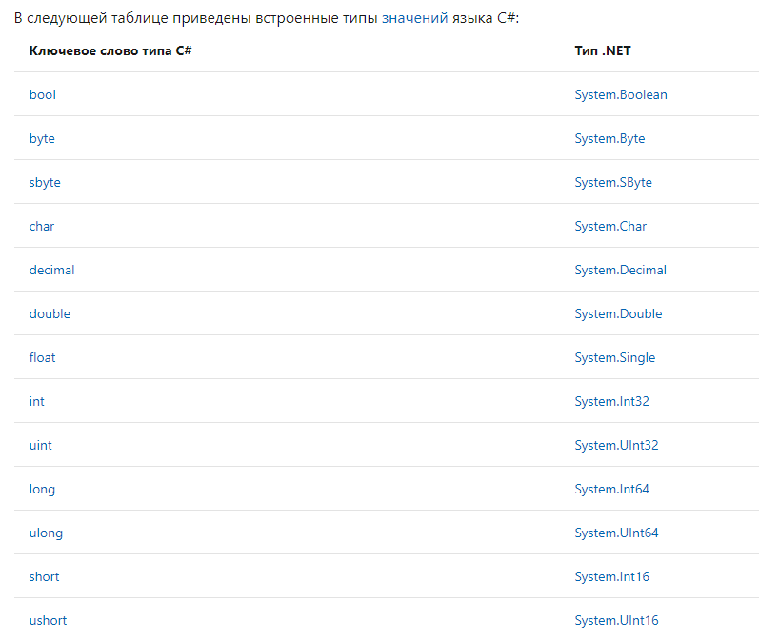
Встроенные типы значений

Slide 7
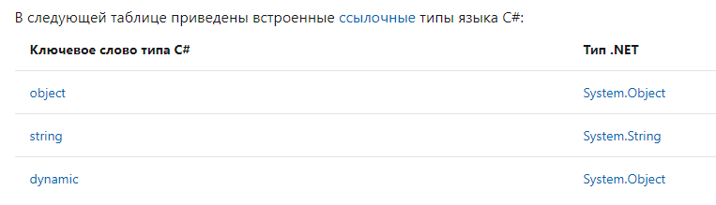
Встроенные ссылочные типы

Slide 8
Структура
Структура (struct) – тип, в котором можно хранить некоторое количество разнотипных переменных (полей), а также методы, операторы, свойства, конструкторы и прочее, присущее классу C#. Их различие в том, что struct – это знаковый тип, а class – ссылочный. Подробнее их различия описаны в отдельном разделе.
Пример структуры с полями:
public struct Bycicle
{
public string name = 'TwoWheels';
public byte gears = 18;
public float price = 99.99;
}

Slide 9
Перечисление
Перечисления объявляются ключевым словом enum. Это набор именованных констант любого целочисленного типа, кроме char. Например:
enum CountdownFromThree : byte
{Zero, One, Two = 2, Three};

Slide 10
Неявная типизация
В C# есть возможность неявной типизации – когда компилятор самостоятельно пытается определить тип объявленной и инициированной переменной. Делается это с помощью ключевого слова var, в объявлении заменяющего тип. При этом инициировать переменную неким значением обязательно, ведь именно по этому значению компилятор будет судить о типе переменной. Выглядит это так:
var lucky = ‘k’; // Будет выбран тип переменной char
var fin = 23.91352342132m; // Будет выбран тип переменной decimal, благодаря суффиксу m

Slide 11
Динамические переменные
В C# есть особый тип, предоставляющий некоторые возможности динамической типизации. Он объявляется ключевым словом dynamic. По сути, этот тип все же является статическим, но он обходит проверку компилятора. После компиляции он превращается в object. И дальше все просто: если вы правильно использовали динамический тип и дальнейший ход программы с использованием такой переменной правильно работает с любым ее значением, то вы сэкономили некоторое время исполнения и написали грациозный код, который реагирует сразу на несколько типов принимаемых значений. Если же вы допустили ошибку, то узнаете о ней уже в ходе исполнения программы, так как сами запретили компилятору распознать ее.
dynamic value = 'a';

